Slide 1

CAPÍTULO I: ISIS de PROTEUS
Dibujo de esquemas y simulación
Las explicaciones están basadas en la versión ISIS PROFESSIONAL (DEMO) 6.9 SP4
José Luis Sánchez Calero 2007

Slide 2
Introducción a PROTEUS
PROTEUS es una aplicación CAD, compuesto de tres módulos:
ISIS (Intelligent Schematic Input System): es el
módulo de captura de esquemas.
VSM (Virtual System Modelling): es el módulo
de simulación, incluyendo PROSPICE.
ARES (Advanced Routing Modelling): es el módulo para la realización de circuitos impresos (PCB).
(PROSPICE es la versión SPICE, incluida en PROTEUS, desarrollada en la universidad de Berkeley, con extensiones para simulación analógica y digital conjuntas y la animación de circuitos.)

Slide 3
Introducción a PROTEUS
Antes de adentrarnos en Proteus vamos a conocer algunas de sus posibilidades echando una ojeada rápida a algunos de los muchos ejemplos que lleva el paquete.
Es importante que dediquéis algún tiempo a ojear todos los ejemplos. Son muy didácticos y seguro que aprenderéis de ellos.

Slide 4
Visita rápida a ejemplos
Dentro de Proteus posicionaos en la carpeta SAMPLES.
Abrid Animated Circuits > Basic07.DSN
Abrid Animated Circuits > Diode10.DSN
Abrid Animated Circuits > Indrel03.DSN
Abrid Animated Circuits > Lissajous.DSN
Abrid Animated Circuits > lm3914.DSN
Abrid Animated Circuits > Traffic.DSN
Abrid Animated Circuits > TTLClock.DSN

Slide 5
Visita rápida a ejemplos
Abrid COMPIM Demo > TERMECHO.DSN
Abrid GNU Chess > GNUCHESS.DSN
Abrid HC11LCD > hc11demo.DSN
Abrid Motor Examples > HC11PWM.DSN
Abrid Motor Examples > HSERVO.DSN
Abrid Motor Examples > PICSTEPR.DSN
Abrid Motor Examples > SERVO.DSN
Abrid PIC Calculator > PICCALC.DSN
Abrid PICC18 Chess > PicChess.DSN

Slide 6
Visita rápida a ejemplos
Abrid Simulation > 393_154.DSN
Abrid Simulation > Crystal.DSN
Abrid Simulation > Fourier.DSN
Abrid Simulation > Poweramp.DSN
Abrid Simulation > Transfer.DSN
Abrid Space Invaders > Invaders.DSN

Slide 7
Introducción a ISIS
El módulo ISIS es un programa que nos permite dibujar, sobre un área de trabajo, un circuito que posteriormente podremos simular.
En la manipulación del software casi siempre existirán varias opciones para un mismo fin. Normalmente podremos optar por seguir un menú, acceder a un icono o trabajar con el teclado. Aquí concederemos preferencia a la opción más rápida y más cómoda, que suele ser casi siempre el olvidado teclado.

Slide 8
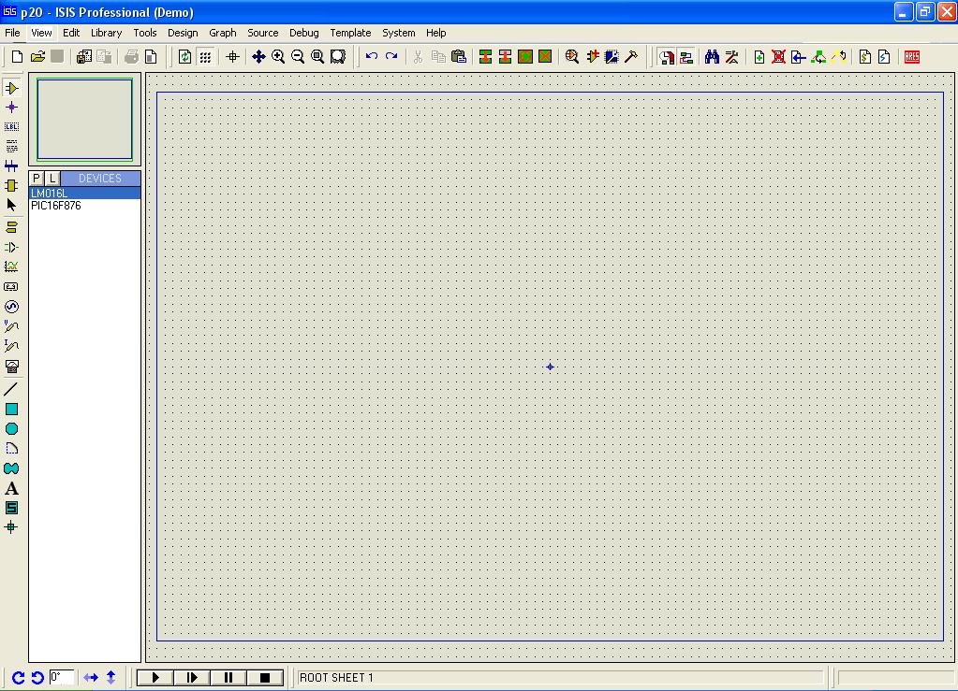
Área de trabajo
Ventana de vista completa
Barra de título
Barra de herramientas
Barra de menús
Ventana de componentes
Zona de trabajo
Barra de herramientas, colocada en vertical
Barra de herramientas
Barra de herramientas
Barra de estado

Slide 9

Barra de título
Situada en la parte superior de la pantalla, en ella se muestra el icono del programa, el nombre del fichero abierto (p20), la leyenda “ISIS Professional (Demo)” y, en ocasiones, mensajes de que el programa ha entrado en un modo particular de funcionamiento (por ejemplo, Animating, cuando se simula).

Slide 10
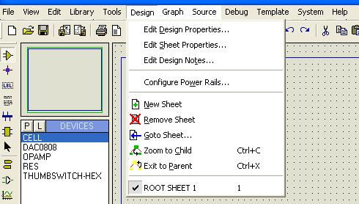
Menús
Opción de teclado
Permite el acceso a la mayor parte de opciones del programa; sin embargo algunas sólo están disponibles en los iconos de las barras de herramientas.

Slide 11



Herramientas
Barra de ficheros
Barra de visionado
Barra de componentes y dibujo
Opciones varias
Barra para giros y reflejos
Barra de control de simulación
Son varias y se pueden colocar el cualquier parte de la pantalla

Slide 12
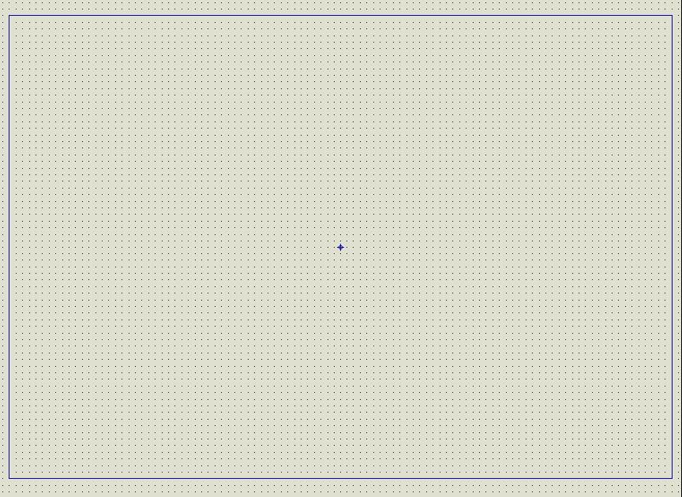
Área de trabajo
Centro geométrico.
No se imprime
Tiene este aspecto y es donde realizaremos nuestros circuitos.

Slide 13
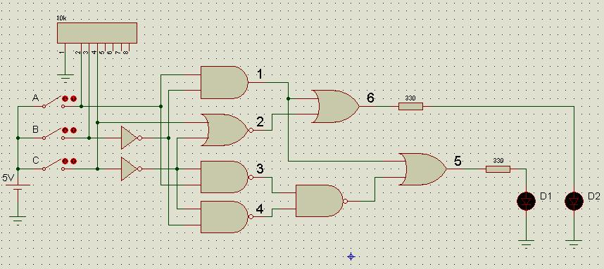
Circuito a montar
Vamos a comenzar las explicaciones directamente con un ejemplo. Se trata de ir paso a paso hasta conseguir el circuito de la figura.

Slide 14
Resolución de pantalla
Antes de iniciar el esquema convendrá fijar la resolución de la pantalla en 1024 x 768 pixeles.
Resoluciones menores harán que algunas ventanas no quepan en pantalla, y es ingrato trabajar así.

Slide 15

Botón de componentes
Tras abrir PROTEUS, lo primero que necesitamos es extraer los componentes que se van a utilizar en el circuito, para lo que debemos utilizar la barra de herramientas de componentes.
En esta barra
Y quedará realzado así
Pincharemos aquí

Slide 16

Librerías de dispositivos
Para acceder a las librerías de dispositivos hay que pulsar P. (También pinchando en el botón P de la ventana de dispositivos.)
Pinchando aquí se abren las librerías de componentes

Slide 17
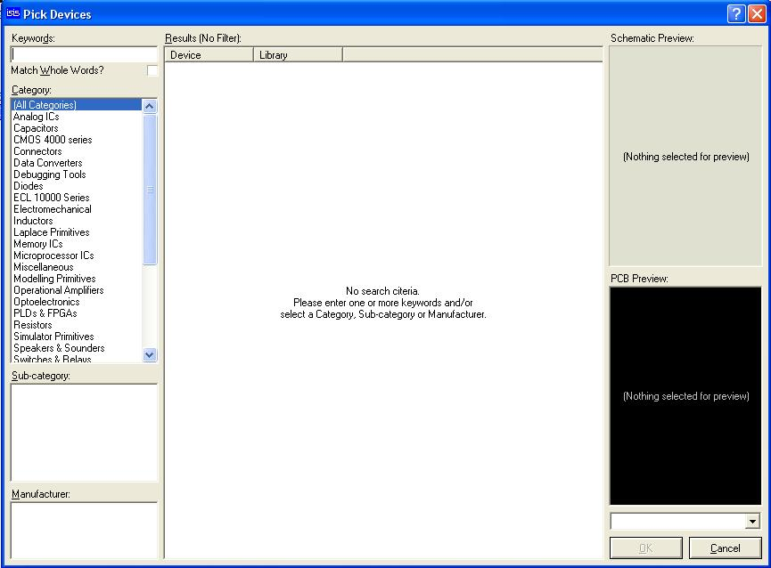
Ventana de librerías
Palabra para búsqueda automática
Vista previa
Zona de resultados
Categorías ordenadas alfabéticamente
Patillaje para PCB
Subcategoría
Fabricantes

Slide 18

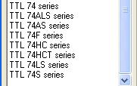



Categorías
La puerta and que necesitamos la podemos encontrar en 4 categorías:
Modelos reales ECL
Familias reales CMOS de la serie 4000
Familias reales TTL y CMOS de alta velocidad
Modelos para simulación
Modelos para simulación
Elegiremos esta categoría

Slide 19

Subcategorías
Para seleccionar la categoría Simulator Primitives, pincharemos sobre ella.
Y para reducir la búsqueda, pincharemos en la ventana de Sub-category, en Gates.
Pinchad aquí para resaltar en azul
Pinchad aquí para seleccionar únicamente puertas

Slide 20
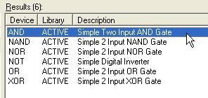
Resultados
Tras las acciones anteriores vemos que se nos ofrecen 6 resultados.
Pinchad en la función AND y quedará resaltada.
Pinchad aquí para destacar la función elegida

Slide 21
Información de Resultados
En la ventana de resultados tenemos el nombre del dispositivo, la librería en la que se encuentra y su descripción.
Librería del dispositivo
Descripción del dispositivo
Nombre del dispositivo

Slide 22
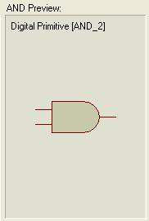
Vista Previa
En la ventana de vista previa observaremos la función elegida.
Aquí vemos que al símbolo lógico lo acompaña la leyenda Digital Primitive [AND-2]. Esto significa que el modelo podrá simularse sin problemas.
Puede simularse

Slide 23
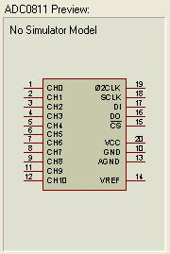
Modelo NO SIMULABLE
El modelo de la figura sólo sirve para esquema, pero no es simulable.
MUCHA ATENCIÓN A ESTO.
No puede simularse

Slide 24
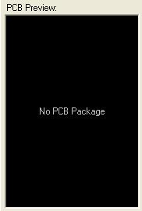
Ventana de patillaje
En la esquina inferior derecha de la ventana de librerías observamos la ventana que nos ofrece el encapsulado del componente seleccionado, para el diseño del circuito impreso (PCB).
En este caso, como hemos elegido un elemento de simulación no real, nos dice que no tiene encapsulado.

Slide 25

Extracción de componente
Si en la ventana de resultados pinchamos dos veces sobre la función AND, ésta saldrá a la ventana de dispositivos.
Pinchamos dos veces
Queda extraída en la ventana de dispositivos

Slide 26
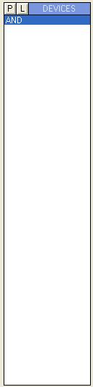
Ventana de dispositivos
El componente extraído se ve así en la ventana de dispositivos.
Ventana de dispositivos

Slide 27
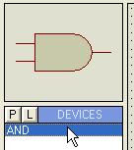
Vista Completa
Una vez hemos extraído el componente, si pinchamos sobre él en la ventana de dispositivos aparecerá su símbolo en la ventana de Vista Completa.

Slide 28
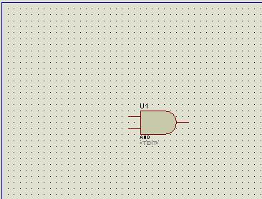
Inserción de componente
Si ahora pinchamos en el área de trabajo, el componente seleccionado en ventana de dispositivos quedará insertado.

Slide 29

Selección de componente
Para seleccionar un elemento del circuito hay que pinchar sobre él con botón derecho. Esto lo resaltará en rojo.
Se ha pinchado con botón derecho

Slide 30
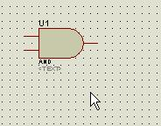
Deselección de componente
Para deseleccionar un elemento seleccionado de un circuito, hay que pinchar con botón derecho en cualquier zona libre del área de trabajo.
Inmediatamente, el objeto recobrará su color normal.
Se ha pinchado aquí para deseleccionar

Slide 31
Borrado de componente
Para borrar un elemento circuital hay que hacer doble clic sobre él con el botón derecho.
El primer clic lo selecciona y resalta en rojo; el segundo lo borra.
Borrad la puerta and insertada anteriormente, y dejad el área de trabajo “limpia”.

Slide 32

Retroceder
Hasta habituarse a ISIS será muy normal que se produzcan borrados accidentales.
Para recuperar lo perdido hay tres opciones:
  Utilizar el menú pinchando en
  Utilizar el icono
O lo más cómodo y rápido, que es pulsando Ctrl + Z.
ISIS permite gran cantidad de pasos atrás.

Slide 33
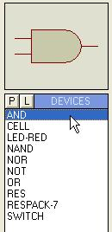
Previo a inserción
Antes de insertar un elemento debemos fijarnos en la posición en la que saldrá ese elemento al esquema.
Seleccionad, de nuevo, la puerta and en la ventana de dispositivo y observad su posición en la ventana de vista completa.
Fijaos que la puerta “mira” hacia la derecha. Es posible cambiar su orientación antes de “salir a escena”.

Slide 34

Girar antes de insertar
Mediante las herramientas de la figura, es posible girar antes de salir al esquema.
Lectura de grados a girar
Pinchar para giro horario
Pinchar para giro antihorario

Slide 35
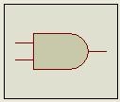
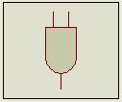
Giro horario antes de insertar
Partimos con la puerta en esta posición
Así se ve el ángulo girado
Se ha pinchado aquí
Así se ve la puerta en la ventana de vista completa, y con esa orientación se insertará en el esquema

Slide 36
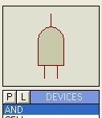
Giro antihorario antes de insertar
Partimos con la puerta en esta posición
Así se ve el ángulo girado
Se ha pinchado aquí
Así se ve la puerta en la ventana de vista completa, y con esa orientación se insertará en el esquema

Slide 37
Reflejo antes de insertar
Para conseguir reflejos debemos utilizar las herramientas de la figura.
Pincha aquí para reflejar verticalmente
Pincha aquí para reflejar horizontalmente

Slide 38
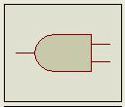
Reflejo horizontal antes de insertar
Partimos con la puerta en esta posición
Se pincha aquí
Así queda tras el reflejo horizontal
El botón permanece hundido como muestra de que el elemento ha sido reflejado horizontalmente

Slide 39
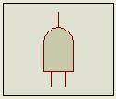
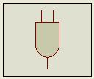
Reflejo vertical antes de insertar
Partimos con la puerta en esta posición
Se pincha aquí
Así queda tras el reflejo vertical
El botón permanece hundido como muestra de que el elemento ha sido reflejado verticalmente

Slide 40
Resumen previo a inserción
La herramienta de girar o reflejar antes de sacar el componente es útil si deseamos insertar varios elementos con la misma orientación.

Slide 41
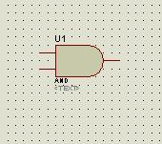
Después de inserción
Las mismas operaciones de rotación o reflejo se pueden realizar tras haber insertado el componente en el área de trabajo.
Dejad la puerta sin giro ni reflejo e insertadla en al esquema.
Así debe salir
Así debe aparecer en el esquema

Slide 42
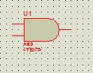

Giro después de inserción
Seleccionad el elemento en el área de trabajo: quedará realzado en rojo
Así queda el elemento seleccionado
También se ponen en rojo las herramientas de giro-reflejo

Slide 43
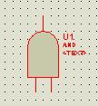

Giro después de inserción
Realizad las operaciones marcadas.
Así queda el elemento tras el giro antihorario
Pinchamos para giro antihorario

Slide 44

Reflejo después de inserción
Al igual que para el giro, para reflejar después de insertado hay que seleccionar el elemento y después actuar sobre el botón correspondiente.
Así queda el elemento tras el reflejo
Así está la puerta inicialmente
Pinchamos en el botón del reflejo deseado
El botón permanece hundido

Slide 45
Mover componente
Para mover un componente por el área de trabajo, primero hay que seleccionarlo, después se pincha con botón principal (izquierdo) y, sin soltar, se arrastra al punto deseado.
Más adelante comprobaremos que al arrastrar un componente conectado a otro se arrastran también las conexiones.
Dejad una puerta and en el esquema.

Slide 46
Por qué Salvar el trabajo
Es muy importante, y os ahorrará muchas subidas de adrenalina, que os acostumbréis a guardar el trabajo muy a menudo.
Habéis de saber que “el cerebrito” del ordenador, para trabajar más rápido, tiene en memoria los datos que estáis manipulando. Pero la memoria, que es mucho más rápida que el disco, es volátil. Lo que quiere decir que si falta alimentación se pierden los datos.
El disco, que aunque más lento que la memoria es más seguro, no posee la característica de la volatilidad (allí se graban magnéticamente los datos). Cuando guardáis un fichero, la CPU lo mete en disco.

Slide 47
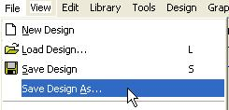
Salvar trabajo por primera vez
La primera vez que salvéis el trabajo tenéis que decirle dónde se salva y con qué nombre.
Para ello abrís el menú File y seleccionáis Save Design As…

Slide 48
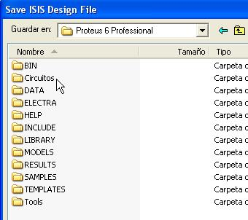
Búsqueda o creación de carpeta
En la ventana emergente buscáis (o creáis) una carpeta apropiada. Yo he creado, donde están todas las carpetas de PROTEUS, una con el nombre de Circuitos.
Carpeta creada para ejemplos

Slide 49
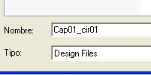
Asignación de nombre
En la casilla inferior tecleáis el nombre y PROTEUS ya le asigna la extensión DSN.
Nombre asignado

Slide 50
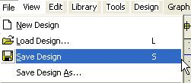
Salvar posteriormente
Una vez salvado por primera vez un circuito, para guardarlo repetidamente con el mismo nombre la operación es tan sencilla como pulsar la tecla S.
Esto lo podéis comprobar abriendo el menú File.
Opción de teclado para salvar un circuito con el mismo nombre

Slide 51
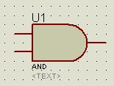
Manipulación elementos
Los elementos insertados llevan leyendas anexas que, la mayoría de las veces, son molestas y conviene quitarlas.
Pero va a ser más cómodo, a la hora de retoques, ampliar la vista del elemento.

Slide 52
Opciones de visualización
Para modificar la visualización de cualquier elemento del esquema podemos recurrir a tres opciones:
  Con la barra de herramientas.
  Con la ventana de Vista Completa.
  Con el teclado.

Slide 53
Visualización con herramientas
La barra de herramientas de la figura es la empleada para modificar la visualización.
Aumento manteniendo el centro geométrico del área de trabajo
Disminución manteniendo el centro geométrico del área de trabajo

Slide 54
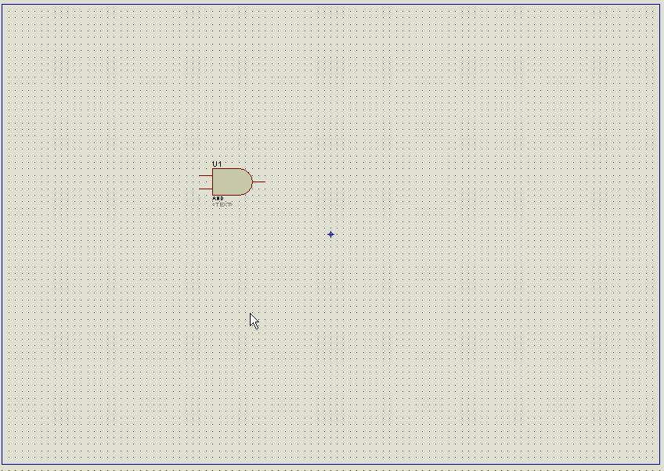
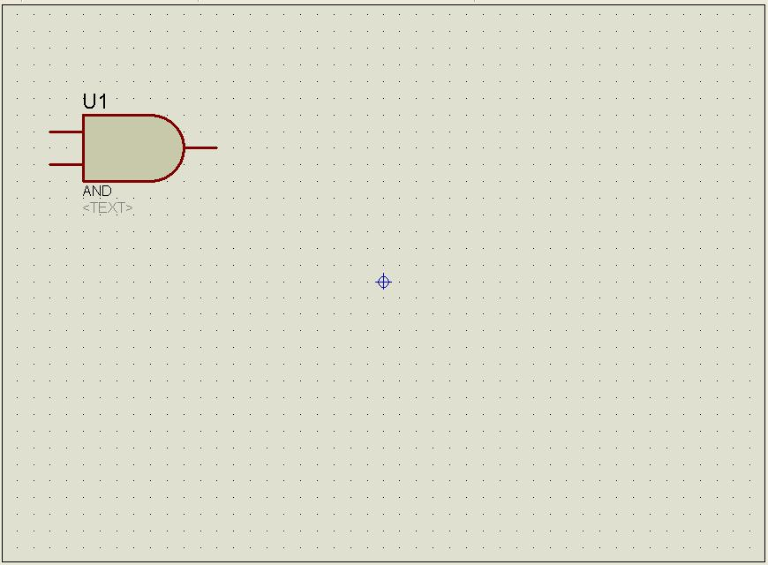
Acercar con icono
Ejemplo de aumento, manteniendo el centro geométrico, conseguido con el icono .
Pantalla completa inicial
Tras pulsar el icono, se acerca pero se mantiene el centro geométrico

Slide 55
Alejar con icono
A cada pulsación del icono se produce un alejamiento, manteniéndose el centro geométrico del área de trabajo.

Slide 56
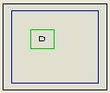
Acercar con Ventana
Para acercar una imagen podemos utilizar la ventana de vista completa, de la siguiente manera:
Pulsando Shift dibujamos un rectángulo, dentro de la ventana de vista completa, que abarque el área a cubrir.
Rectángulo dibujado con el botón principal, manteniendo pulsada la tecla Shift

Slide 57
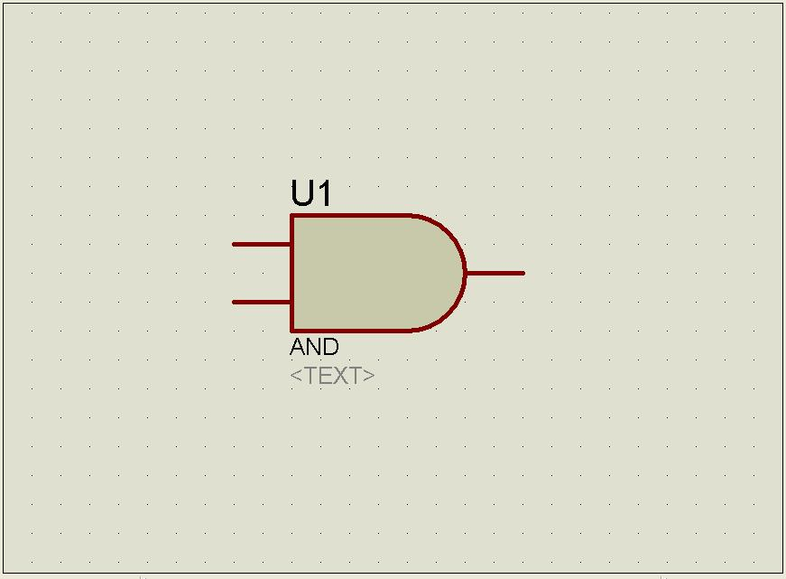
Acercar con Ventana
Acercamiento conseguido:
El centro de la ampliación es el centro del rectángulo verde

Slide 58
Alejar con Ventana
Obviamente, para conseguir un alejamiento mediante la ventana de vista completa habrá que dibujar un rectángulo mayor, dentro de la ventana.

Slide 59
Acercar con teclado
Tal vez la opción más interesante para acercar un objeto sea la de teclado:
Se coloca el cursor en el punto del esquema que deseamos como centro de ampliación.
Se pulsa F6.
Sucesivas pulsaciones de F6 irán produciendo ampliaciones sobre la vista actual.

Slide 60
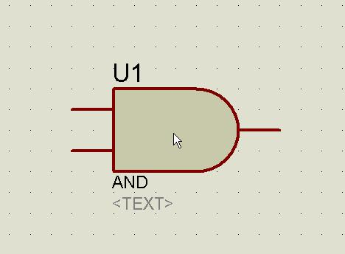
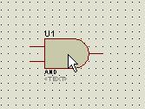
Acercar con teclado
Sucesivas pulsaciones de F6 provocan acercamiento con centro en cursor
Se pone el cursor en el centro deseado

Slide 61
Alejar con teclado
Igual que para acercar pero pulsando F7.

Slide 62
Ampliación de área
Para ampliar una zona concreta se utilizará el icono
Al pincharlo, el cursor se transforma en un rectángulo con cruz central, con la que deberemos dibujar el área deseada para ampliar.

Slide 63
Vista completa
Tras hacer ampliaciones será necesario volver a obtener la vista completa del esquema.
Para ello hay dos soluciones:
  La primera es pinchando en el icono
  La segunda, y más cómoda, el pulsar F8.

Slide 64
Desplazamiento con icono
Una forma de desplazarse por el esquema es utilizar el icono .
Al pincharlo, el cursor se transforma, y ahora podemos pinchar sobre el punto del área de trabajo que deseamos tener como nuevo centro (cambiando el centro se produce un desplazamiento).

Slide 65
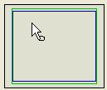
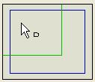
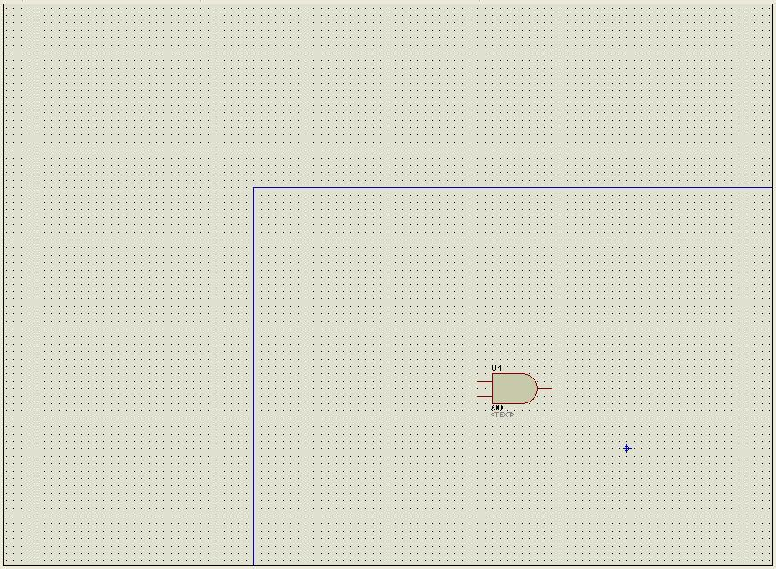
Desplazamiento con ventana
Otra forma de variar el centro de visión es pinchar sobre el punto deseado en la ventana de vista completa.
Cursor antes de pinchar con él
Tras pinchar, el rectángulo verde muestra el centro de visión
Aspecto del área de trabajo tras el desplazamiento

Slide 66
Desplazamiento con teclado
La forma más eficaz de desplazar por el esquema es mediante la acción del teclado y ratón.
Pulsamos, y mantenemos, la tecla Shift. Ahora, con el cursor del ratón “golpeamos” el lateral del área de trabajo hacia donde deseamos el desplazamiento.
Practicad esta opción que es la más cómoda, rápida y eficaz.

Slide 67
Límites del desplazamiento
Los límites para desplazarse son los extremos del área de trabajo.
Por eso, si no existe una imagen ampliada no será posible el desplazamiento mediante “golpeo” de cursor.

Slide 68
Preparación para edición
Para editar el elemento lo primero que haremos es un zum sobre él para trabajar más cómodamente.
Ampliad la puerta and para una visión cómoda.

Slide 69
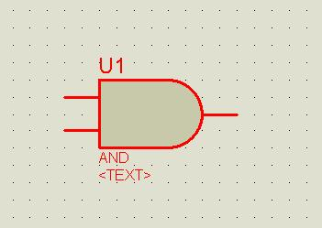
Edición de componente
Seleccionad el componente.
Referencia
Puerta and seleccionada
Valor
Texto descriptivo
Si no se escribe ningún texto en la casilla correspondiente, aunque en el esquema aparezca <TEXT> no se imprimirá

Slide 70
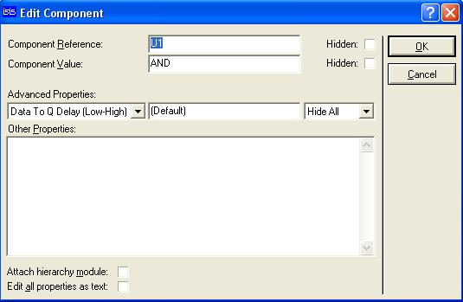
Ventana de edición
Una vez seleccionado el componente, lo pinchamos con botón primario. Aparece la ventana de edición.
Casilla para la referencia
Activando esta casilla se oculta la referencia
Activando esta casilla se oculta el valor
Aquí se puede escribir el texto descriptivo
Activando esta casilla se visualizan las propiedades como texto descriptivo

Slide 71
Modificación de datos de edición
Vamos a ocultar el valor y vamos a hacer que desaparezca el <TEXT>, que aunque no se imprime, es bastante molesto en el esquema.

Slide 72
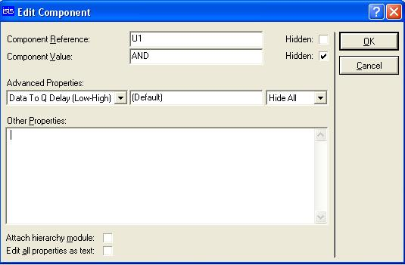
Ocultación de parámetros
Programaremos la ventana de edición como en la figura.
Esa marca ocultará el valor
Aquí escribiremos espacio en blanco para que el campo <TEXT> aparezca blanco

Slide 73
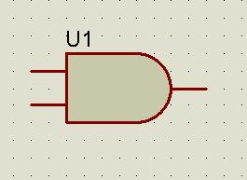
Resultado de ocultación
Así quedará la puerta con las parámetros Valor y Texto ocultos.
Solamente aparece la referencia

Slide 74
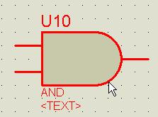
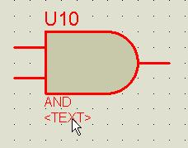
Ocultación de parámetros
Otra forma de ocultar <TEXT> es:
Clic secundario para seleccionar
Clic primario para editar el texto
1
2

Slide 75
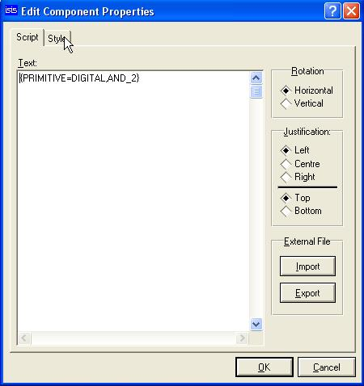
Ocultación de parámetros
Pinchar en la pestaña Style
3

Slide 76
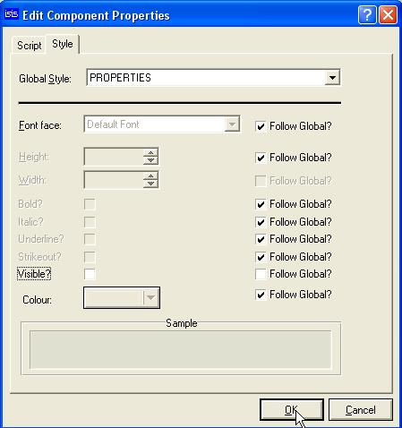
Ocultación de parámetros
Desmarcar estas dos casillas
4

Slide 77
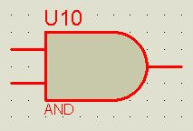
Resultado

Slide 78
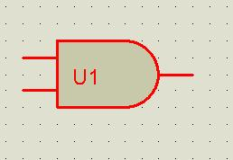
Mover parámetro
Vamos a colocar la referencia dentro de la puerta.
Para ello seleccionaremos el componente.
Una vez en rojo, pinchamos sobre la referencia U1 y la arrastramos al lugar deseado.
Quedará así:

Slide 79
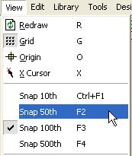
Ajuste de rejilla por menú
Pero en nuestro afán de perfección resulta que no nos gusta la ubicación que toma la referencia porque los pasos son grandes.
Ajustamos la rejilla. Y para ello tenemos dos opciones: menú o teclado.
Pinchamos aquí para seleccionar 50 milésimas de pulgada
Aquí se ve la marca por defecto, que está puesta en 100 milésimas (pulgada)

Slide 80
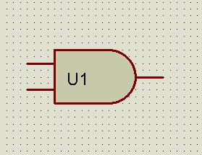
Ajuste de rejilla por teclado
Si nos fijamos en la figura anterior veremos que para reducir a 50 m también se puede pulsar F2. Esta es la opción que conviene utilizar.
Aspecto con rejilla de 50 m.

Slide 81


Ajuste de rejilla por teclado
Con un paso más pequeño podemos mover con mayor precisión cualquier parámetro.
Movamos la referencia ahora.
Si precisamos un menor paso podemos pulsar Ctrl + F1, que nos reducirá a 10 m.

Slide 82
Ocultar rejilla
Si queremos ocultar la rejilla tenemos la opción del icono , o la acción más rápida de pulsar la tecla G. A cada pulsación, bien de icono o bien de tecla, la rejilla se ocultará o se mostrará.

Slide 83

Extracción del resto de puertas
Borremos la puerta que hemos estado manipulando.
Repitamos los pasos desde la hoja 11 a la 21, para sacar todas las funciones lógicas a la ventana de dispositivos, que quedará así:
Funciones lógicas ordenadas alfabéticamente por ISIS

Slide 84
Consideraciones previas a inserción
Si os fijáis en la hoja 9, el circuito a montar no muestra ningún parámetro en las puertas, y existen funciones repetidas en el esquema.
Esto significa que si insertamos las puertas directamente desde la ventana de dispositivos, posteriormente nos tocará ocultar sus parámetros una a una.
Para evitar esto, vamos a insertar solamente una función de cada tipo. Hagámoslo.

Slide 85

Inserción provisional
De momento, los elementos lógicos del esquema estarán así:
Practicad con el zum para trabajar bien.

Slide 86

Borrado de parámetros
Según lo explicado, editad una a una las funciones y ocultad todos sus datos. Debe de quedar así:

Slide 87
Limpiar área de trabajo
Ocurre a veces, que al realizar ciertas manipulaciones en los componentes del circuito quedan “manchas” o restos de dibujo sobre el área de trabajo.
Estas manchas se eliminan pinchando en el icono de limpieza de pantalla.

Slide 88
Copiar componente
Para añadir elementos que ya están en esquema debidamente configurados emplearemos las herramientas de copiado.
Para copiar se emplea el icono
Pinchemos con botón derecho sobre el inversor para seleccionarlo.
Ahora pinchemos sobre el icono de copiado.

Slide 89

Copiar componente
Aparecerá el cursor con un rectángulo rosa conteniendo la copia.
Pinchad con primario en el lugar deseado y quedará fijada la copia, aunque tenemos la posibilidad de seguir copiando.
Para anular el copiado pincharemos con secundario sobre el esquema.

Slide 90

Copiar componente
El resultado de la copia es que tenemos dos inversores idénticos y con los parámetros ocultos.
Realizad la misma operación con el resto de funciones repetidas.
Si tenéis dos o más elementos seleccionados y pincháis el icono de copia, os copiará los dos, tal y como están en el esquema.

Slide 91

Circuito provisional
El circuito de funciones lógicas está así:

Slide 92
Mover un componente
Para desplazar un componente de su ubicación hay que seleccionarlo primero.
Luego se pincha con primario y se arrastra a la posición deseada.
Otra opción menos interesante es pinchar, cuando el componente está seleccionado, sobre el icono de mover .

Slide 93


Mover un componente
Esto produce que aparezca el cursor con un rectángulo rosa en el que se incluye el componente a mover.
Cuando pinchemos con primario en el punto a ubicar el componente, éste quedará fijado y el rectángulo cambia a verde.

Slide 94
Mover un componente
Para cancelar la operación basta con pinchar con secundario en cualquier punto del esquema.
Y lo mismo para borrar el rectángulo verde.

Slide 95
Seleccionar bloque
Para seleccionar varios componentes (bloque) disponemos de dos opciones:
  De la forma habitual, pinchando con secundario sobre los elementos uno a uno.
  Dibujando con secundario un rectángulo que rodee todos los elementos a seleccionar.
Probadlo.

Slide 96
Mover bloque
Una vez seleccionado el conjunto de elementos que conforman el bloque, pincharemos en el icono de mover .
Al llegar a la ubicación deseada pincháis con botón principal.

Slide 97
Copiar bloque
Una vez seleccionado el conjunto de elementos que conforman el bloque pincharemos en el icono de copiar .
Al llegar a la ubicación deseada pincháis con botón principal.
Para finalizar o cancelar hay que pinchar con secundario. También para borrar el rectángulo verde que queda tras la copia.

Slide 98

Girar bloque
Para girar un bloque se emplea el icono .
Una vez seleccionado el bloque, y tras pinchar en este icono, aparece la ventana en la que debemos escribir el ángulo a girar, que debe ser múltiplo de 90º.
Tras aceptar, el cursor se transforma e un arco. Pinchando con él se produce el giro.
Escribid aquí el ángulo múltiplo de 90º

Slide 99
Reflejar bloque
Con el mismo icono del giro se produce el reflejo.
Una vez tengamos la ventana, activad una casilla u otra, y pinchad con el cursor que aparecerá tras aceptar esta ventana
Activad aquí para reflejo horizontal
Activad aquí para reflejo vertical

Slide 100
Borrar bloque
Para borrar un bloque, después de seleccionarlo pulsar Del.
También se puede pinchar el icono cuando está seleccionado el bloque.
Recordad que para volver atrás hay que pulsar Ctrl + Z.

Slide 101

Colocación de puertas
Practicad todo lo explicado y colocad las puertas como en la figura.
Pulsad S muy a menudo para ir salvando.

Slide 102


Localización de resistores
Para localizar los resistores tendremos que abrir las librerías: pulsamos P.
Pinchamos en esta categoría
Existen una gran variedad de resistores. Como sólo nos interesa la simulación, y no el PCB, elegimos éste.

Slide 103


Selección de resistores
Pinchamos sobre el único elemento genérico que se nos ofrece en resultados.
Pinchamos sobre el dispositivo
Nos aseguramos de que el modelo es simulable

Slide 104

Extracción de resistores
Hacemos doble clic sobre el resistor de la ventana de resultados y nos aseguramos que queda fijado en la ventana de dispositivos.
Doble clic aquí
Nos aseguramos aquí de la correcta extracción

Slide 105
Inserción de resistores
Al igual que hicimos con las funciones lógicas, insertad en el área de trabajo un resistor. Observad que sale con el valor de 10K por defecto. Ahora cambiamos este valor.
Seleccionadlo en el área de trabajo y, cuando esté en rojo, pincháis sobre él con el botón primario para su edición.

Slide 106

Cambio en resistores
En la ventana de edición escribimos el valor de 330 y ocultamos lo no deseado.
Aquí escribimos el valor en ohmios
Aquí ocultamos la referencia
Aquí escribimos un espacio

Slide 107

Resistor resultante
Así nos quedará el resistor modificado.

Slide 108
Mover valor
Para desplazar el valor a la parte superior hay que seleccionar el resistor. Cuando esté en rojo se pincha con primario sobre la cifra y se arrastra a la posición deseada.
Convendrá tener una vista ampliada del resistor, y posiblemente haya que disminuir el paso de rejilla (pulsando F2 pasa a 50 m).
Si cambiáis el paso, no os olvidéis luego de pulsar F3 para volverlo a 100 m.

Slide 109

Aspecto final de resistor
Tras la última modificación el resistor quedará así:
Ahora proceded a copiar el resistor para obtener dos iguales.
Colocadlos ya en su posición.

Slide 110

Circuito resultante
Ya vamos así:
Entre componentes hay que dejar un paso de rejilla como mínimo, si no hay bifurcación.
Hemos dejado dos pasos de rejilla

Slide 111


Localización de conmutadores
Abrimos las librerías y elegimos:
Se pincha en esta categoría
Se elige esta subcategoría

Slide 112


Un posible conmutador
Miramos la ventana de resultados.
Éste puede valer
Nos aseguramos que es simulable

Slide 113


Otro posible conmutador
Miramos la ventana de resultados.
Éste también puede valer
Nos aseguramos que es simulable

Slide 114

Elección de conmutador
Nos decidimos por éste.
Doble clic aquí
Nos aseguramos que se produce la extracción en la ventana de dispositivo

Slide 115




Indicadores
Abrimos las librerías y elegimos:

Slide 116



Generador
Abrimos las librerías y elegimos:

Slide 117




Red resistiva SIL
Abrimos las librerías y elegimos:

Slide 118

Ventana de dispositivos
Ya tenemos todos los componentes extraídos desde sus librerías hasta la ventana de dispositivos.
ISIS los ordena alfabéticamente.

Slide 119
Inserción completa
Insertad todos los componentes que faltan, los editáis para modificar sus características y los colocáis adecuadamente.
Pulsad S para salvar.

Slide 120

Circuito resultante
Así llevamos el circuito:

Slide 121
Retoque a valor
Como el valor del generador tiene un tamaño muy pequeño, vamos a practicar un poco aumentando el tipo.
Seleccionad el generador y pinchad con primario en los 5V para su edición.
Aparecerá la ventana de edición de etiquetas.

Slide 122

Retoque a valor
En la ventana de edición realizamos las siguientes acciones:
Pinchamos sobre la pestaña Style

Slide 123

Retoque a valor
En Style programamos:
Desactivamos la casilla
Escribimos el tamaño deseado

Slide 124


Aspecto final del generador
Comparación de tamaños:
ANTES
DESPUÉS

Slide 125
SALVAR CIRCUITO
Pulsamos S para salvar el circuito.

Slide 126
Herramientas de terminales
En nuestro circuito nos falta conectar los terminales de masa, que serán las conexiones al negativo del generador.
Los obtendremos del cajón de terminales, que se muestra en la figura. Pinchad sobre él para acceder a todos los terminales posibles.

Slide 127

Ventana deTerminales
Una vez abierto el cajón de terminales, el cuadro que se nos ofrece es

Slide 128

Terminal de masa (Ground)
Seleccionar GROUND.
Aparecerá el símbolo que se ve en la ventana de vista total.
Insertamos las cuatro masas que necesitamos.

Slide 129
Requisitos de cableado
Para una correcta conexión entre componentes debe existir entre éstos, al menos, un paso de rejilla.
Si entre dos componentes existiese una bifurcación, el paso de rejilla debe ser mínimo 2.
Esto se resume en lo siguiente:
  No pueden unirse dos componentes directamente: debe existir un cable de unión.
  Y para poner un cable es necesario, al menos, un paso de rejilla.

Slide 130
Cableado automático
Seleccionad cualquier herramienta menos la edición instantánea.
Llevamos el cursor a una de las patillas a unir.
Cuando el cursor se transforme en una cruz pinchamos sobre la patilla.
Ésta NO

Slide 131



Finalización de unión
Al pinchar en origen nace la línea rosa
En el punto pinchado nace una línea rosa que indicará operación de cableado.
Llevamos el cursor a la otra patilla a unir y, cuando se transforme en cruz, pinchamos. La unión queda efectuada.
Pinchamos en destino
Unión realizada de forma automática por ISIS

Slide 132
Cancelar cableado
Si antes de finalizar la unión de dos puntos nos arrepentimos y decidimos cancelar la operación, cuando vamos arrastrando la línea rosa bastará un clic secundario, en cualquier parte del esquema, para que el cableado se cancele.

Slide 133
Cableado manual
Podemos llevar el trazado del cable de forma manual, desde inicio hasta el final.
Para ello iniciamos como en el modo automático.
Una vez emerja la línea rosa, vamos pinchando por los puntos del esquema donde deseamos un cambio de dirección, hasta llegar al destino.
Si pulsamos Ctrl, tras iniciado el cableado, podemos cablear con distintos ángulos.

Slide 134
Borrar una conexión
Para borrar una conexión procederemos al igual que con los dispositivos: doble clic secundario sobre ella.
Recordad: Ctrl + Z para retroceder.

Slide 135
Mover una conexión
Clic secundario sobre ella para selección.
Pinchamos con primario sobre el lado a desplazar y, sin soltar, arrastramos a la nueva posición.
También es posible pinchar y arrastrar una esquina.

Slide 136

Mover una bifurcación
Para mover una bifurcación hay que seleccionar el nodo de la bifurcación y arrastrar el mismo nodo.
Primero clic secundario sobre el nodo
Después se pincha y arrastra el nodo

Slide 137

Cableando nuestro circuito
Con lo aprendido, realizar las conexiones apropiadas para dejar el esquema como en la figura.

Slide 138
Ayuda de conexión
Cuando tengamos que trazar un cable cuya trayectoria transcurre paralela a un trazado anterior, y de la misma longitud, ISIS nos ofrece la ventaja de realizar las conexiones mediante doble clic.
Recordad esto, que será muy de agradecer en cableados de buses, displays, etc.
Veámoslo en nuestro ejemplo.

Slide 139

Ayuda de conexión
Trazad la unión de la figura.
Trazamos la unión del interruptor B.
Tomamos como origen del cable el interruptor, y finalizamos en el cable ya existente
Teníamos ya trazada esta unión
Finalizamos aquí
Pinchamos aquí para iniciar el cable

Slide 140
Ayuda de conexión
Para realizar la conexión del interruptor C bastará con doble clic en la patilla de éste. (Porque el cable de C es paralelo y de la misma longitud que el trazado anteriormente en B.)
Doble clic aquí para unir C con positivo del generador

Slide 141


Finalizando doble clic
Completad las conexiones que se muestran en la figura, aprovechando el doble clic.
Una de estas dos puede unirse con doble clic
Una de estas dos puede unirse con doble clic

Slide 142

Finalizando conexiones
Terminad las conexiones hasta dejar el circuito como en la figura.

Slide 143

Texto
Ya sólo queda etiquetar los puntos numéricos del circuito, que puedan servirnos de referencia.
Para insertar una etiqueta en el circuito emplearemos la herramienta de texto.
Herramienta Texto

Slide 144

Escribir Texto
Ahora, con la herramienta Texto seleccionada, pincharemos en el punto del esquema donde deseamos la inserción.
Pinchamos donde marca el cursor

Slide 145

Ventana Texto
Aparece la ventana de texto.
Aquí escribimos el texto deseado
Las alineaciones y justificaciones por defecto nos sirven

Slide 146

Tamaño y tipo de texto
Cambiamos el tamaño.
Pinchamos la pestaña Style
Desmarcamos la casilla
Aquí escribimos la cantidad deseada

Slide 147
Completando textos
Para colocar el resto de identificaciones podríamos hacerlo según lo explicado. Pero eso nos llevaría la labor tediosa de cambiar tamaño en todas y cada una de las inscripciones (hasta que aprendamos a a cambiar el valor por defecto).

Slide 148

Copiando textos
Podemos evitar esta faena si recurrimos a la opción ya estudiada de seleccionar y copiar.
Esto provocará que todas las copias lleven el mismo número, pero luego cambiamos éste. Será menos trabajo que cambiar el tamaño en cada uno de ellos.
Pinchad secundario en el número “1” para seleccionarlo.

Slide 149

Copiando textos
Pinchad herramienta de copiado , e id insertando copias en todos los puntos deseados.

Slide 150

Finalizando textos
Ahora editamos cada uno de los números a modificar y le cambiamos el valor.

Slide 151
Circuito final
Ya tenemos el circuito finalizado.

Slide 152
Salvad circuito
Os recuerdo que salvéis el circuito.

Slide 153

Manipulación sin simular
Hay elementos que pueden funcionar sin necesidad de arrancar la simulación. Es el caso de los interruptores.
Podéis cambiar el estado de los interruptores pinchando sobre su palanca, o pinchando sobre las marcas “+” “-” que lo acompañan.
Pinchar las marcas para cambio
Pinchar la palanca para cambio

Slide 154

Preparando la simulación
Aquí tenemos un claro ejemplo de simulación animada tipo VSM. En este circuito todo son resultados lógicos y lo que van a mostrarse son animaciones. Para preparar el resultado de éstas seleccionemos System > Set Animation Options… Se desplegará la ventana de la página siguiente…

Slide 155

Características de simulación
Pinchamos en esta casilla
En esta ventana dejaremos todas las opciones por defecto pero activaremos la casilla que indica “Mostrar el estado lógico de las patillas”

Slide 156

Arrancar simulación
Ahora ya sólo falta arrancar la simulación. Para ello pincharemos en la herramienta

Slide 157

Circuito en simulación
Cambiad los interruptores y observad la tabla de la verdad.

Slide 158
Detalles de simulación
Observad la barra de estado en simulación. Nunca debe quedar la ocupación de la CPU al 100 %. Si esto se diese, el circuito no se simularía y ocurrirían errores.

Slide 159

Niveles lógicos por color de cables
La opción más interesante para ver el estado lógico en los distintos puntos del circuito es la explicada. No obstante tenemos otras posibilidades, como la de ver el color de los cables (opción de la figura).

Slide 160

Resultado de simulación
Se pueden programar los colores de los distintos niveles lógicos, pero eso se verá más adelante.
Solamente se colorean los cables de entrada y salida; en los “centrales” se colorea el nodo.

Slide 161
Varias intensidades de luz
Otro detalle de PROTEUS es el de disponer de varios niveles de luz para sus indicadores. En concreto tenemos tres iluminaciones distintas para leds.
Para comprobar este detalle vamos a poner dos resistencias de distinto valor para los dos leds del circuito.

Slide 162

Varias intensidades de luz
Pondremos la resistencia superior de 500 Ω y la inferior de 100 Ω.
Cerrad el interruptor A.
Arrancad la simulación.
Devolved el valor de 330 a las resistencias.

Slide 163

Sentido de corrientes
También podemos visualizar el sentido de las corrientes por medio de flechas en los cables (opción de la figura).

Slide 164

Sentido de corrientes
Aspecto del circuito.

Slide 165

Mezclar opciones
O podemos mezclar opciones, como en la figura.

Slide 166

Resultado de simulación
Aspecto del circuito.

Slide 167

Ejercicio 1
Diseñad y simulad el circuito de la figura.

Slide 168

Ejercicio 2
Diseñad y simulad el circuito de la figura.

Slide 169
FINAL
En el próximo capítulo se estudia el análisis gráfico, muy útil en circuitos analógicos.
José Luis Sánchez Calero 2007

